Slide 1
מבוא – שיעור ראשון
תחזוקת PC

Slide 2
מבוא
סקירה קצרה של מאפייני החומרה במחשבי האישי
שימוש בתוכנות לבדיקת מאפייני החומרה במחשב קיים.
סיווג הסיבות לצורך בתחזוקת מחשבים אישיים.
איתור מקורות מידע לנושאי תחזוקת מחשבים אישיים

Slide 3
ארכיטקטורת מחשוב

Slide 4
ארכיטקטורת מחשוב
רמה | עיבוד | אחסון | תקשורת
מעבד CPU | ALU | רגיסטרים | ערוצי כתובת ערוצי נתונים ערוצי בקרה
CORE | Core | Cache
לוח אם Motherboard | CPU | זיכרון RAM זיכרון ROM / FLASH (BIOS) | ערוצי הרחבה PCIe ערוצי חיבור אחסון SATA
זיכרון וירטואלי | Virtual Memory | יחידת ניהול זיכרון MMU
מחשב אישי PC | Motherboard | דיסק קשיח | כרטיס רשת
ארגון | מחשב אישי | אחסון רשת / אחסון ענן | אינטרנט

Slide 5
ערוצי תקשורת
חיבור בין מערכות
פנימיות
חיצוניות
סוגי אותות
אותות שעון (סנכרון)
אותות נתונים
אותות בקרה
אותות כתובת

Slide 6
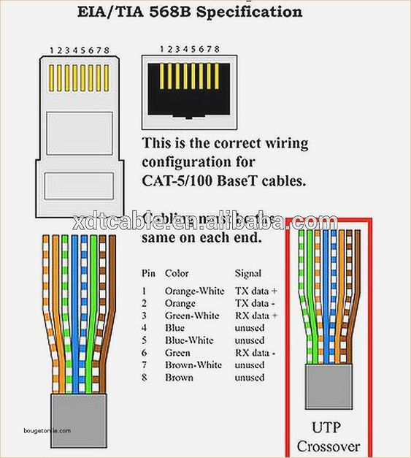
ערוץ תקשורת טורי
העברת נתונים כחבילות מידע
בדרך כלל ערוצי קלט / פלט נפרדים
אותות שעון
נפרדים
משולבים בערוצי הנתונים
אותות דיפרנציאליים (אופציה)

Slide 7
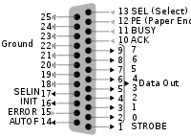
ערוץ תקשורת מקבילי
העברת אותות במקביל
רוחב מילה – 8, 16, 32 או 64 ביט
אותות בקרה נפרדים
אותות שעון (בערוץ סינכרוני)
אותות בקרה
חיבור מדפסת מקבילי CENTRONICS

Slide 8
מאפייני החומרה במחשב האישי
מעבד
סוגי זיכרון ראשי
כוננים
רכיבי בקרה בלוח האם
כרטיסי הרחבה
צגים
מקלדות
מדפסות

Slide 9
מעבד
מאפיינים עיקרים
טכנולוגיות מעבדים מודרניות
רוחב מילה – 64 ביט
מרחב זיכרון – 64 ביט (זיכרון וירטואלי)
ריבוי ליבות
מספר מעבדים ארוזים יחד
Intel / AMD x86/x64
ARM

Slide 10
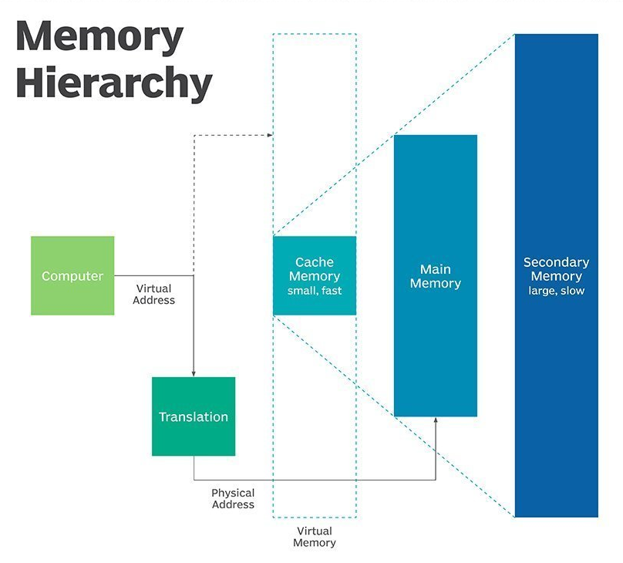
רמות זיכרון שונות

Slide 11
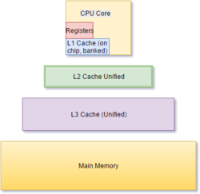
זיכרון מטמון Cache
עיקרון המקומיות
זיכרון מהיר קרוב למעבד
3 רמות
L1 בתוך ה- Core
L2 בתוך ה- Core / Chip
L3 בתוך ה- Chip
איזון בין
גודל
מהירות

Slide 12



סוגי זיכרון
זיכרון קריאה בלבד
ROM
PROM
E-PROM
EE-PROM
זיכרון קריאה כתיבה (גישה אקראית)
RAM
DRAM
FLASH
דורת שונים של כרטיסי זיכרון

Slide 13
סוגי זיכרון Random Access Memory
Static RAM
שומר זיכרון כל עוד המתח מחובר
Dynamic RAM
מחייב ריענון תקופתי של הזיכרון
Flash
שומר זיכרון לאורך זמן גם ללא מתח

Slide 14
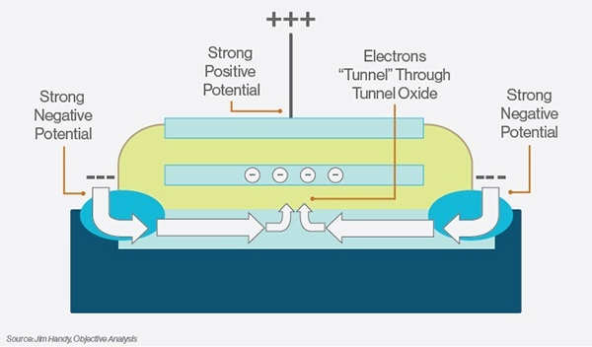
זיכרון FLASH

Slide 15
BIOS
Basic Input / Output Subroutines
זיכרון קריאה בלבד המותקן בלוח האם
מופעל אוטומטית בעליית המערכת
ה-BIOS מבצע
בדיקת תקינות המערכת
ממשק תכנותי לגישה לחומרה
טעינת מערכת ההפעלה מהדיסק

Slide 16
זיכרון וירטואלי

Slide 17
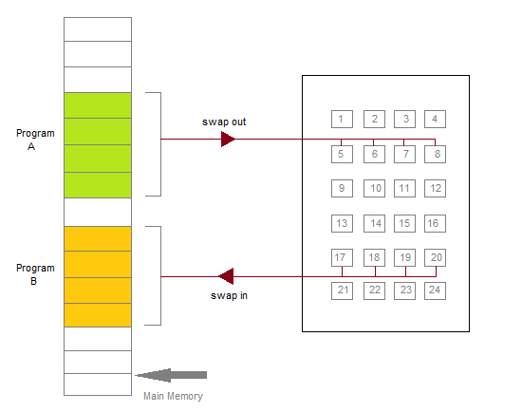
ניהול זיכרון
Virtual Memory
Segmentation
Paging
Swapping
Kernel Memory

Slide 18
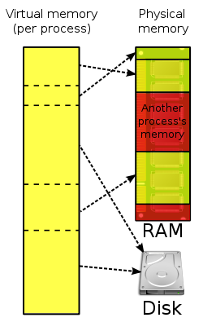
זיכרון וירטואלי
זיכרון וירטואלי
מרחב זיכרון לכאורה, נפרד לכל תהליך (Process)
מחולק לדפים
זיכרון פיזי
מרחב ה- RAM במחשב
מיפוי זיכרון וירטואלי
דפים בזיכרון פיזי
דפים בדיסק
דפים שאינם קיימים

Slide 19
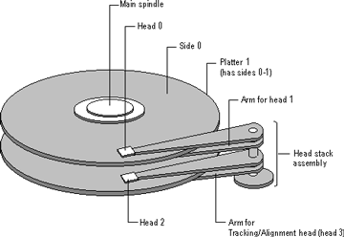
כונני דיסק
דיסק קשיח
מגנטי
Solid State Disk
דיסק אופטי
CD
DVD
דיסק רשת
NAS
SAN

Slide 20
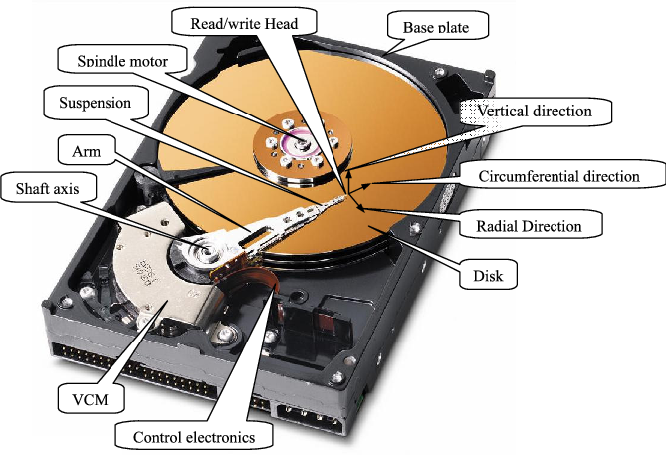
דיסק קשיח מגנטי

Slide 21
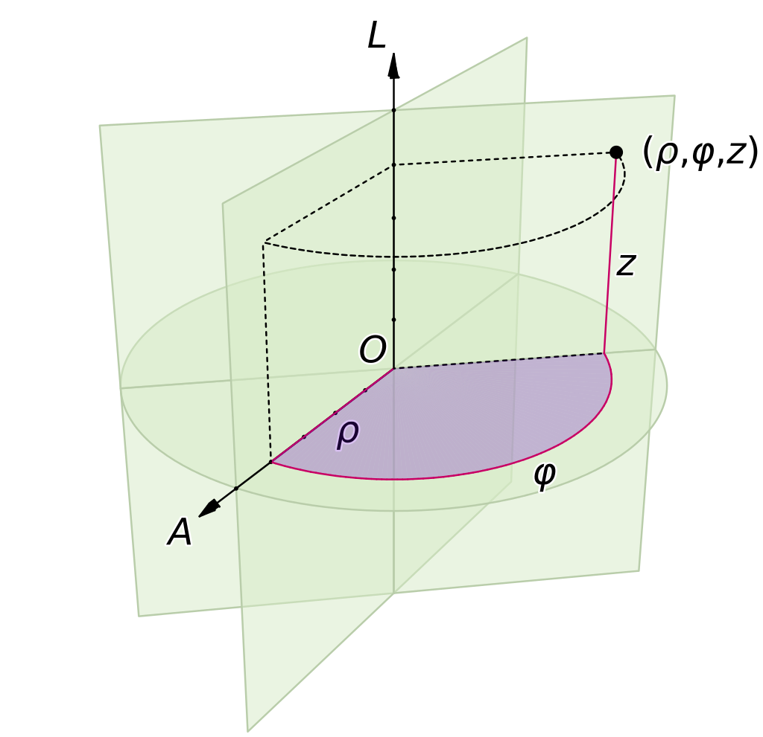
מערכת קואורדינטות גלילית
קואורדינטות
Ro – רדיוס מהמרכז
Teta – זווית מקו התחלה
Z – גובה
בדיסק קשיח
Track / Cylinder
Sector
Head

Slide 22
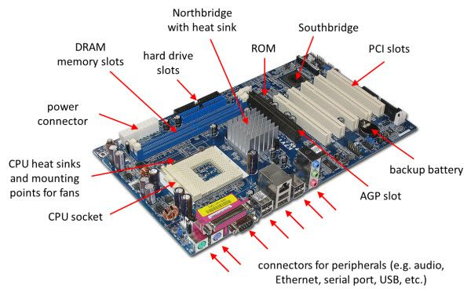
רכיבי בקרה בלוח האם - Chipset

Slide 23
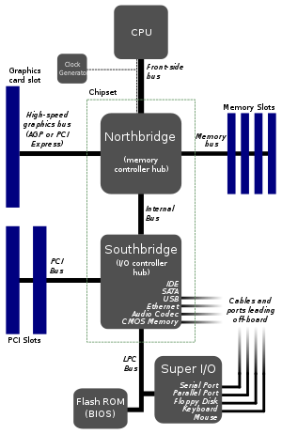
Chipset
Original: Gribeco at French Wikipedia Derivative work: Moxfyre at English Wikipedia

Slide 24
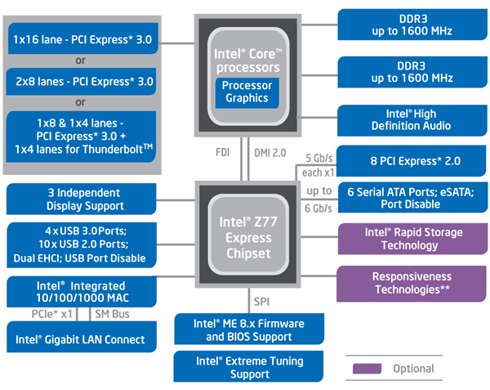
דוגמה לרכיבי Motherboard

Slide 25
אפשרויות הרחבה
PCIe BUS (Peripheral Component Interconnect Express)
חיבור/ים טורי/ים
1, 4, 8, 16 (ובעתיד 32) ערוצים של קצת מתחת ל-1GB לשנייה
בפועל 985 מגה בייט לשנייה לכל ערוץ
בדרך כלל עד ערוץ אחד של x16 במחשב

Slide 26
כרטיסי הרחבה
מובנים בלוח האם
בכרטיסים נפרדים
מחוברים חיצונית למחשב (USB)

Slide 27
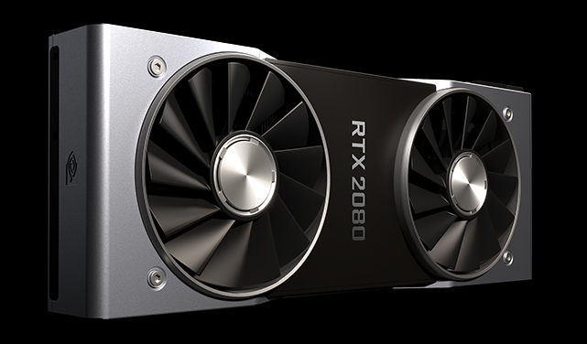
כרטיסי הרחבה - תצוגה
מעבד גרפי GPU חזק
זיכרון מקומי על הכרטיס
יכולת עיבוד תמונה / וידאו / משחק בזמן אמת
מחייב רוחב פס גדול

Slide 28
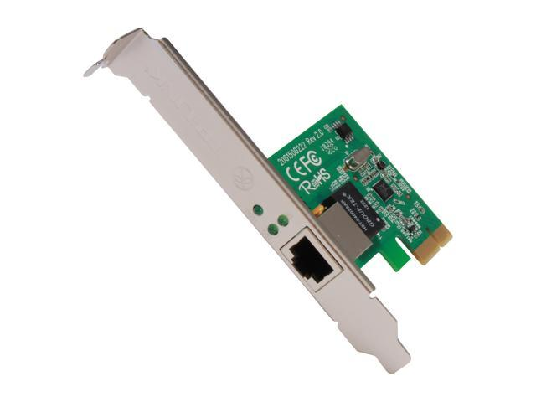
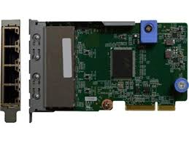
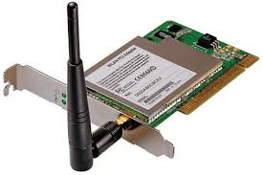
כרטיסי הרחבה - רשת
חיבור רשת
קווי
נחושת חיבור RJ-45
אופטי
אלחוטי
מספר ערוצי תקשורת במקביל

Slide 29
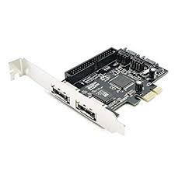
בקרי דיסק
חיבור דיסקים פנימיים
חיבור דיסקים חיצוניים
מערך דיסקים (RAID)

Slide 30
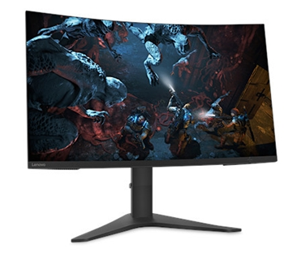
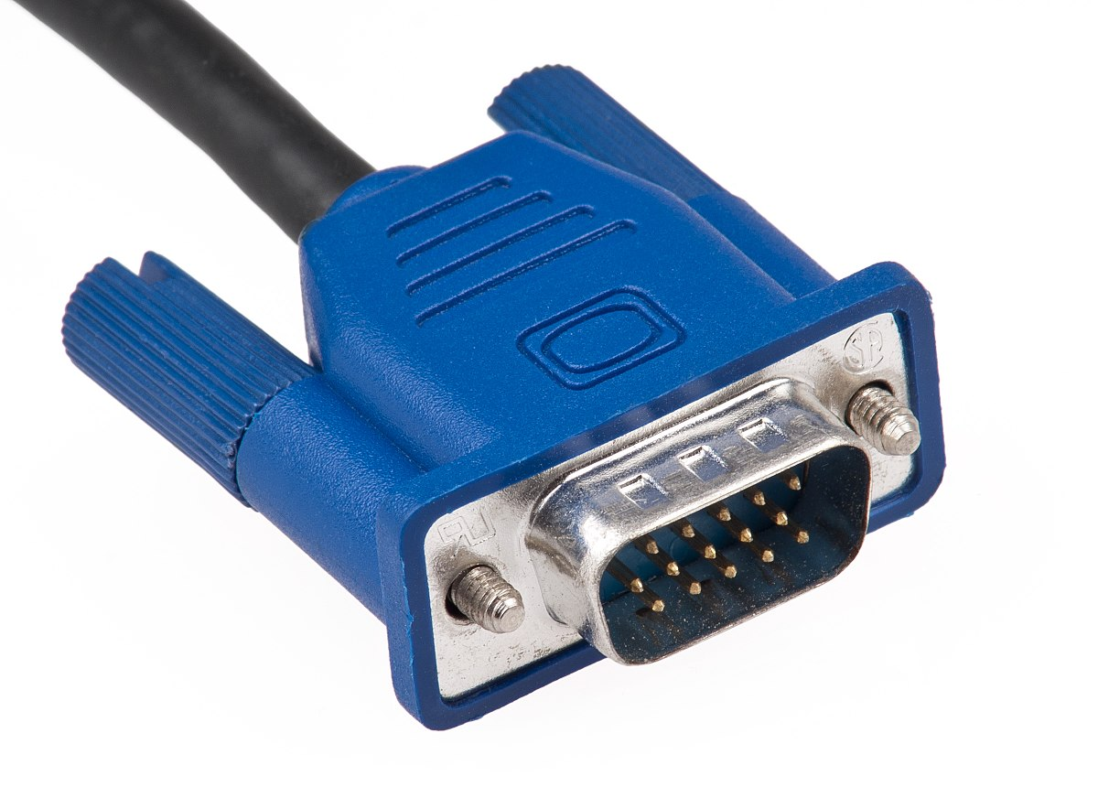
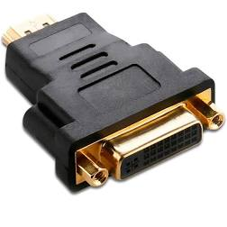
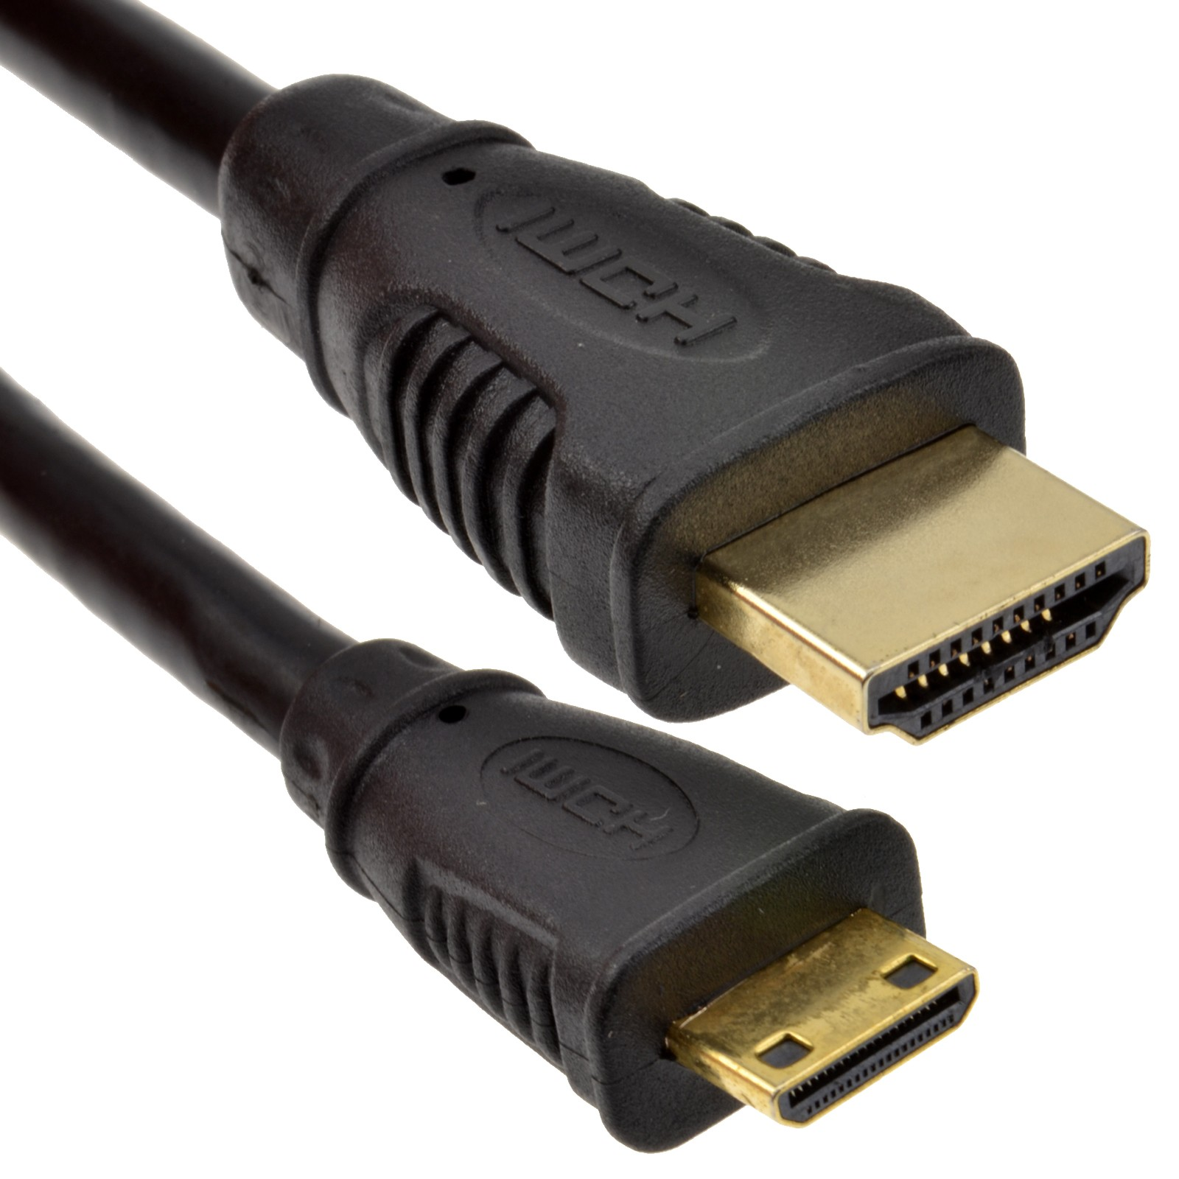
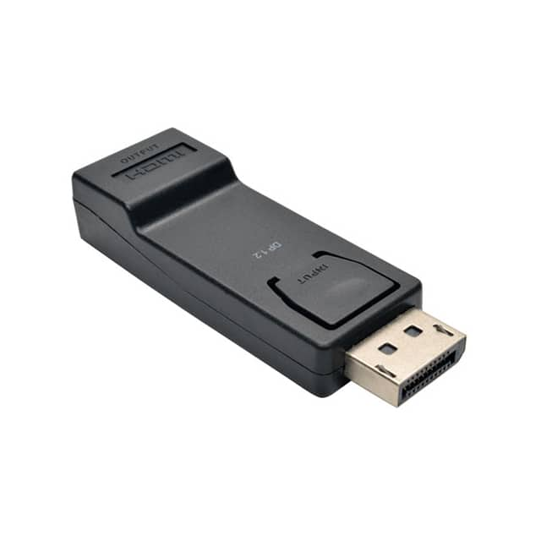
צגים
ממשקים
VGA
DVI
HDMI
DISPLAY Port

Slide 31
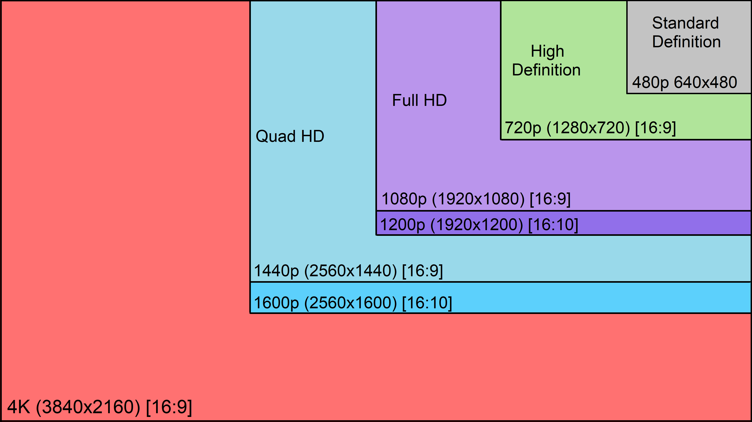
צגים - רזולוציה

Slide 32
שימוש בתוכנות לבדיקת מאפייני החומרה במחשב קיים
תוכנות דיאגנוסטיקה
אבחון מצב המחשב
איתור תקלות
בדיקות ביצועים
עדכון גרסאות מנהלי התקנים וחומרה

Slide 33
סיבות לצורך בתחזוקת מחשבים אישיים
תקלות חומרה
תקלות תוכנה
תקלות באמצעי אחסון
בעיות ביצועים

Slide 34
מקורות מידע לנושאי תחזוקת מחשבים אישיים:
ספרות מקצועית
עיתונות מקצועית
פרסומי יצרנים
אינטרנט

